Slide 1
Муниципальное автономное дошкольное образовательное учреждение муниципального образования город Краснодар
«Центр развития ребенка - детский сад № 199 «Радужный»
МАДОУ МО город Краснодар
«Центр развития ребенка - детский сад № 199
«Радужный»
РАЗВИТИЕ РЕЧИ ДЕТЕЙ
ПО СРЕДСТВОМ ИГР
ДРАМАТИЗАЦИЙ
РАЗВИТИЕ РЕЧИ ДЕТЕЙ
ПО СРЕДСТВОМ ИГР
ДРАМАТИЗАЦИЙ
Воспитатели: Драган Лилия Анатольевна
Найденова Наталья Анатольевна

Slide 2
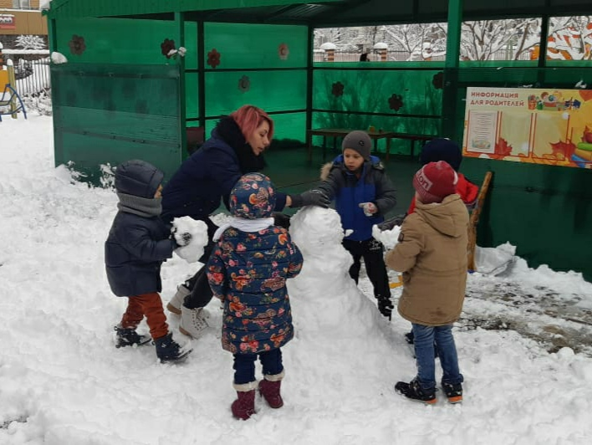
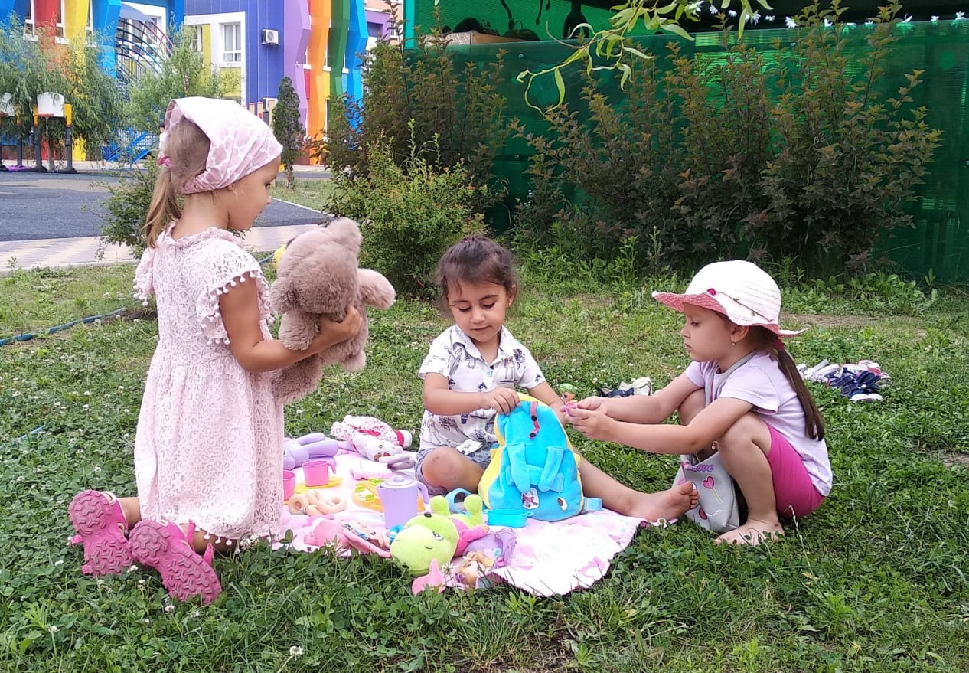
Известно что дети любят играть , их не нужно заставлять это делать. Играя мы общаемся с детьми на их территории.

Slide 3
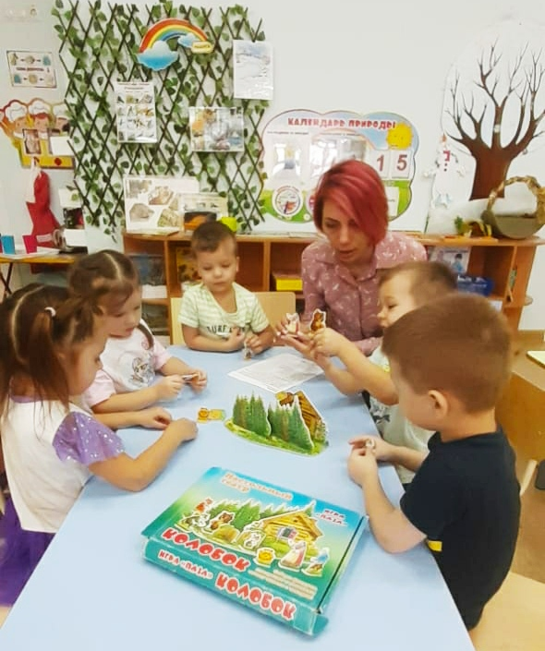
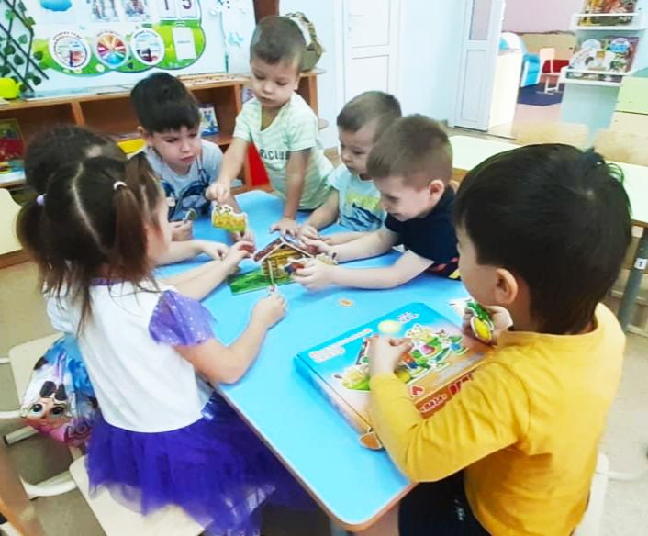
Театральная постановка настольного театра «Колобок»

Slide 4
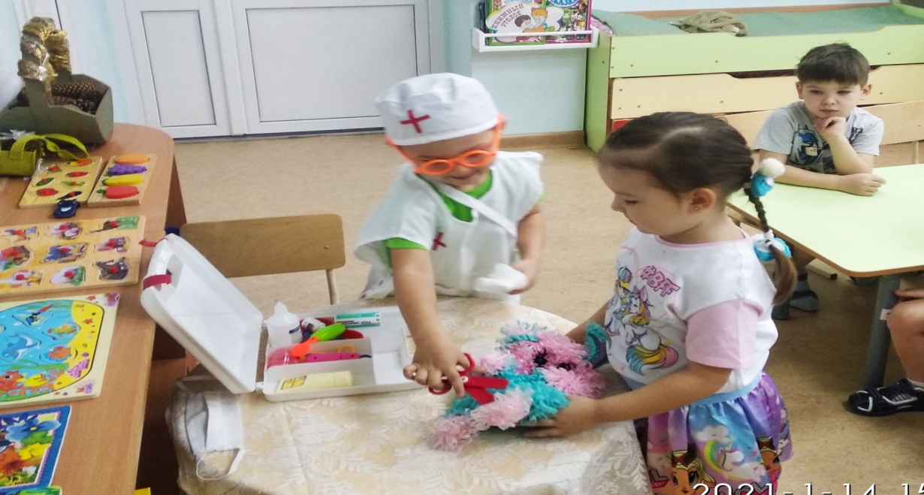
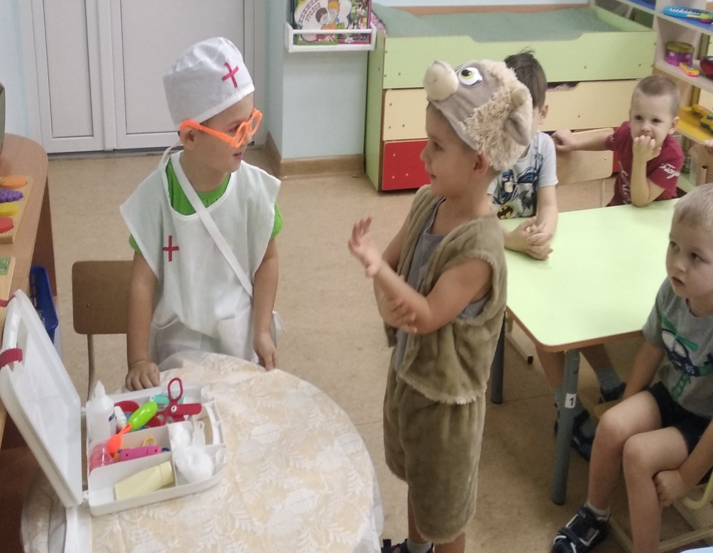
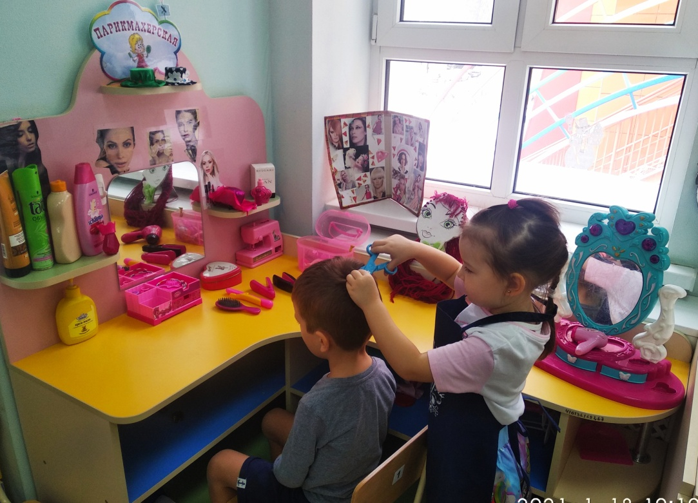

Slide 5
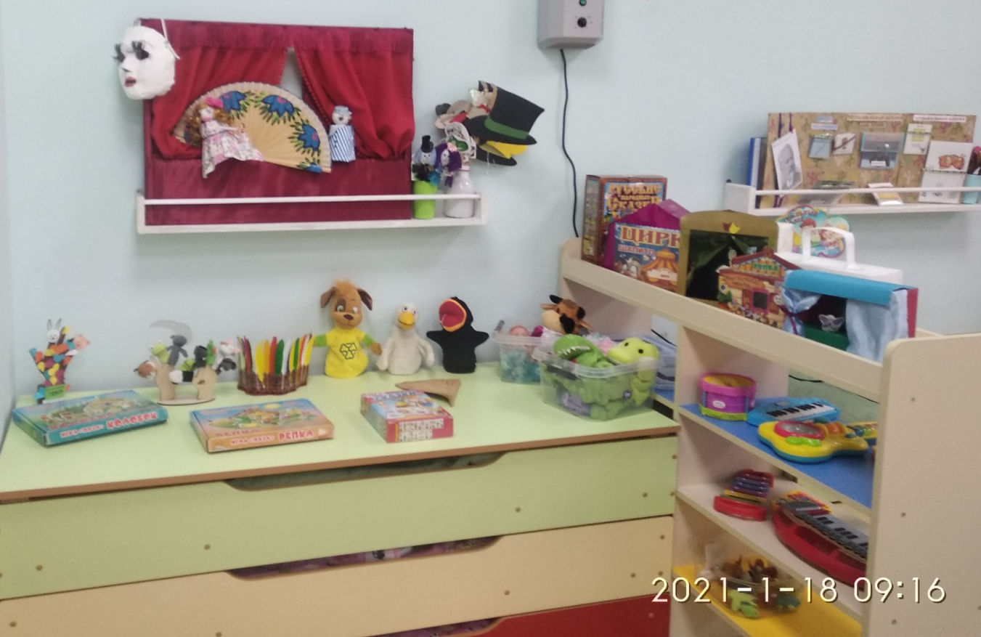
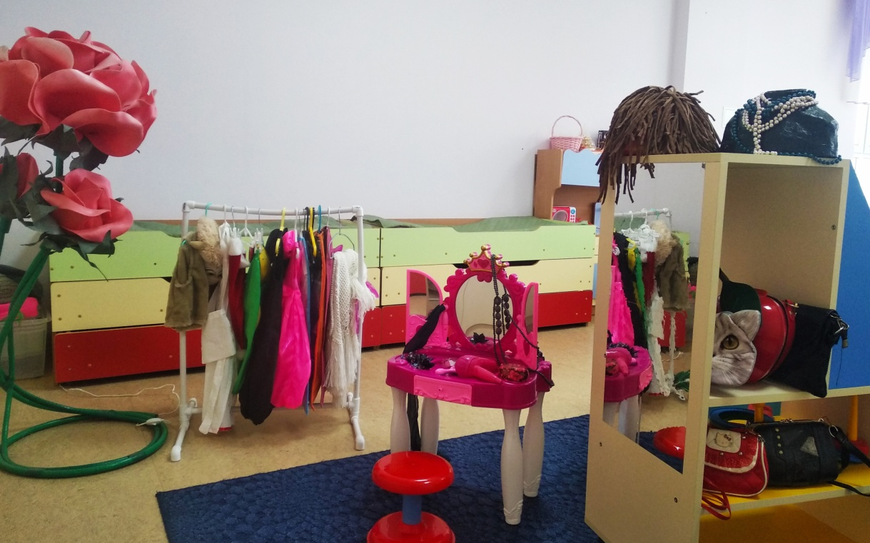
Театральный уголок

Slide 6
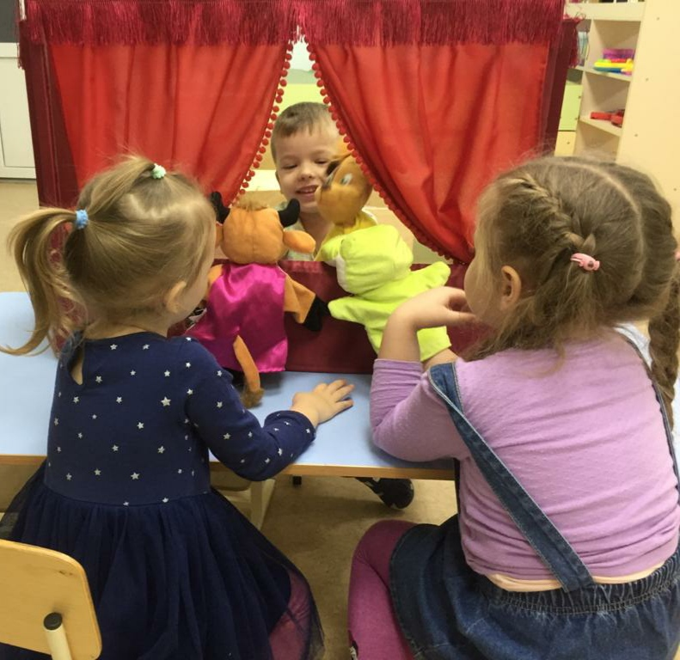
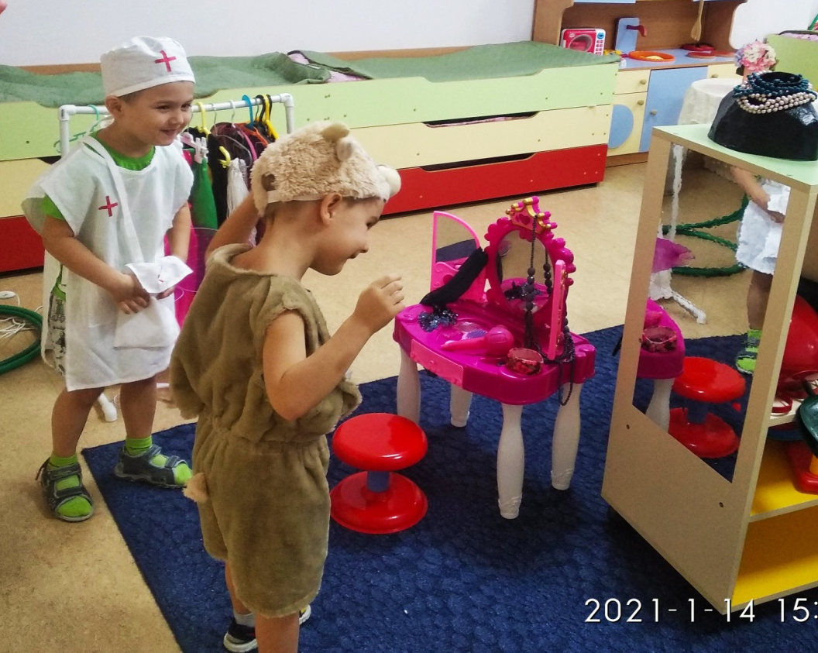
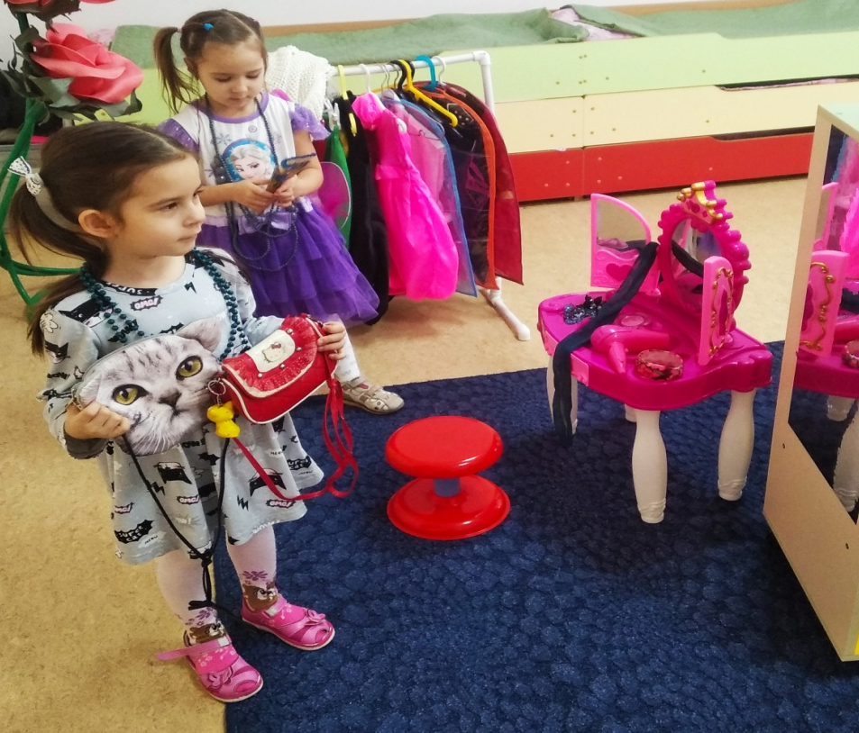

Slide 7
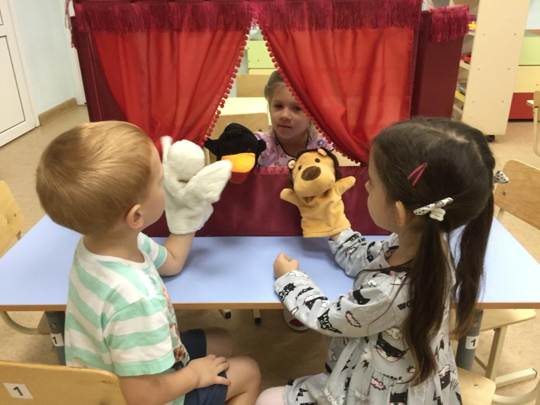
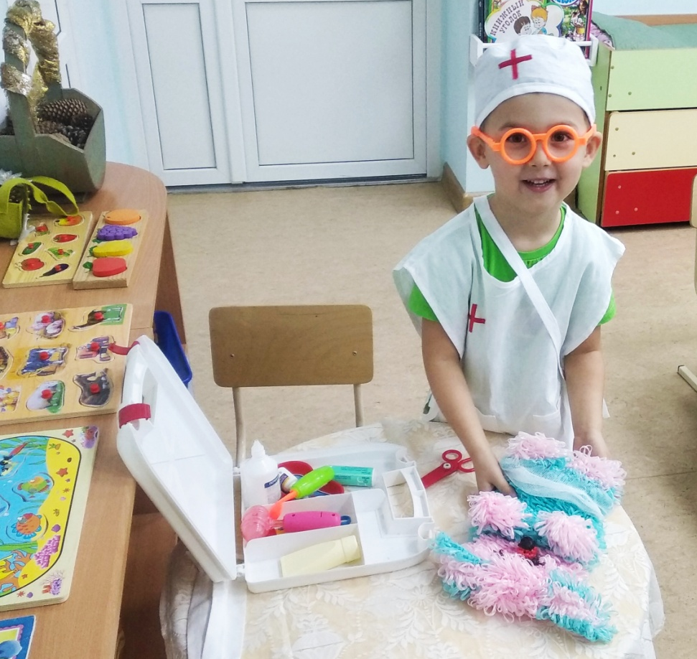
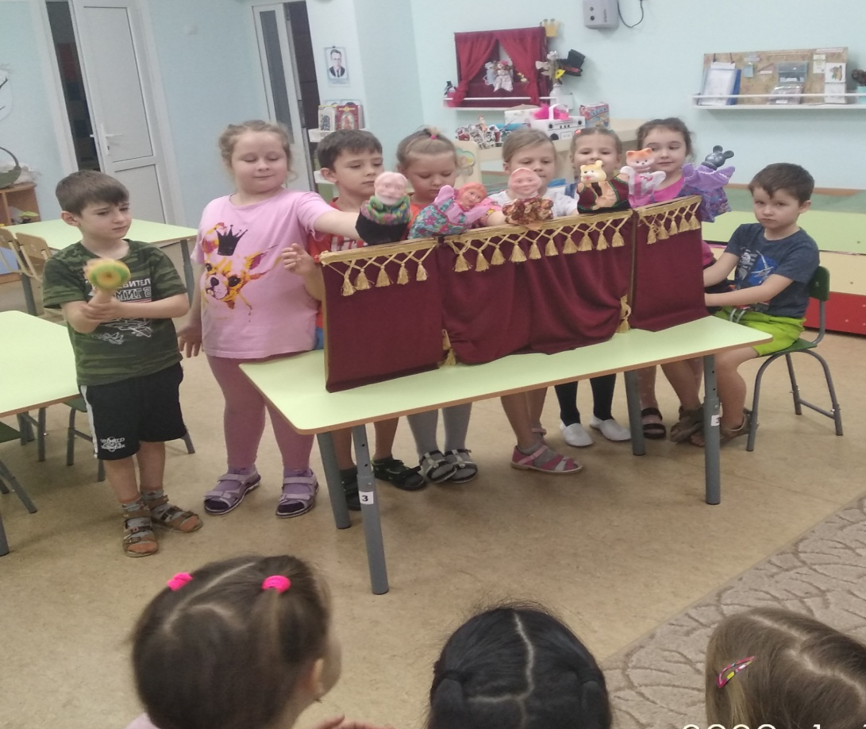

Slide 8
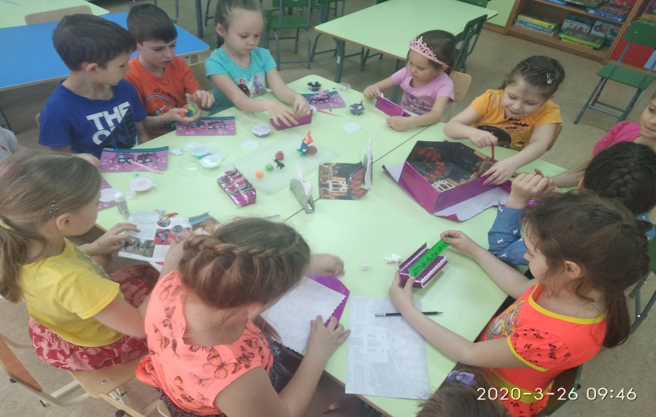
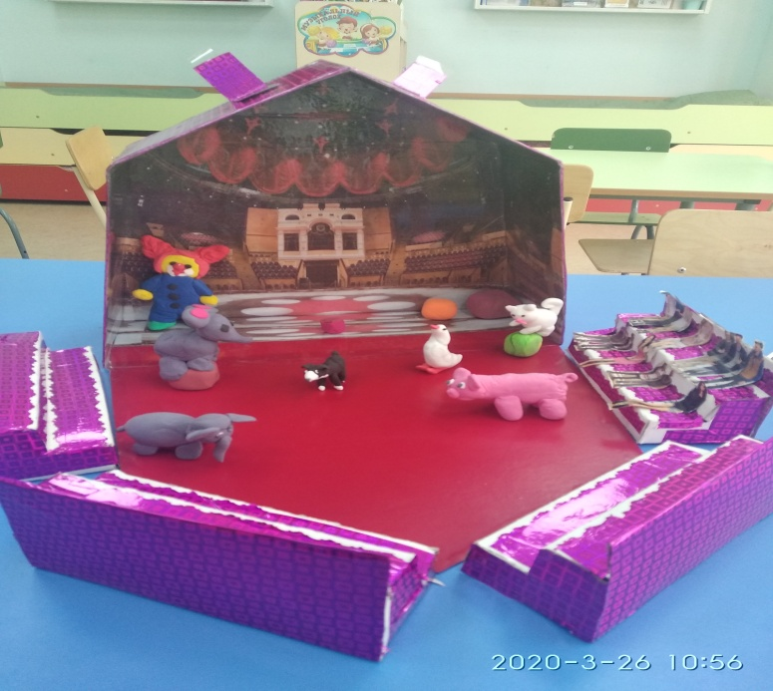
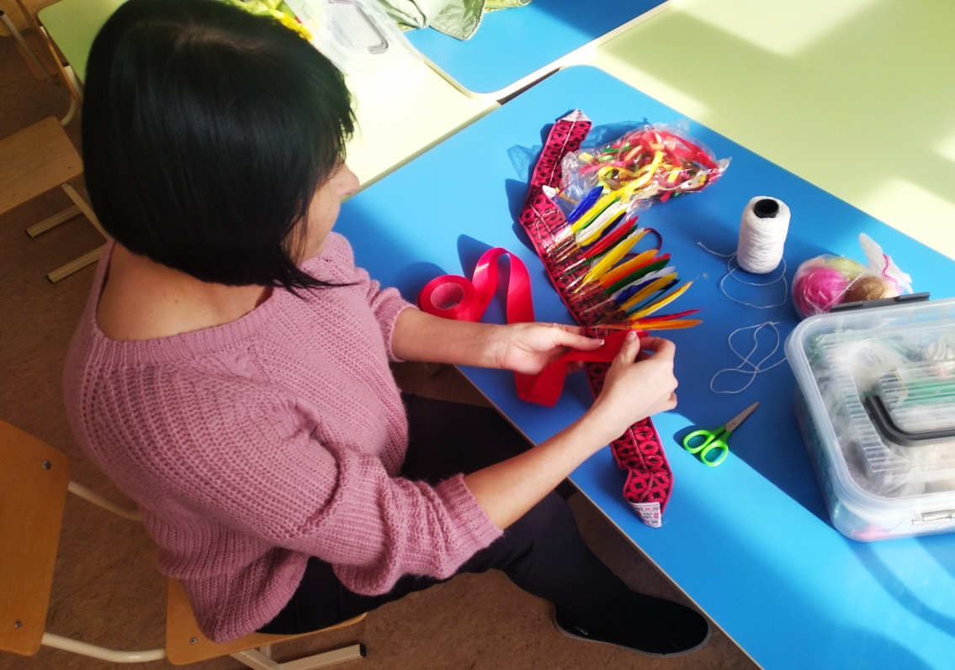
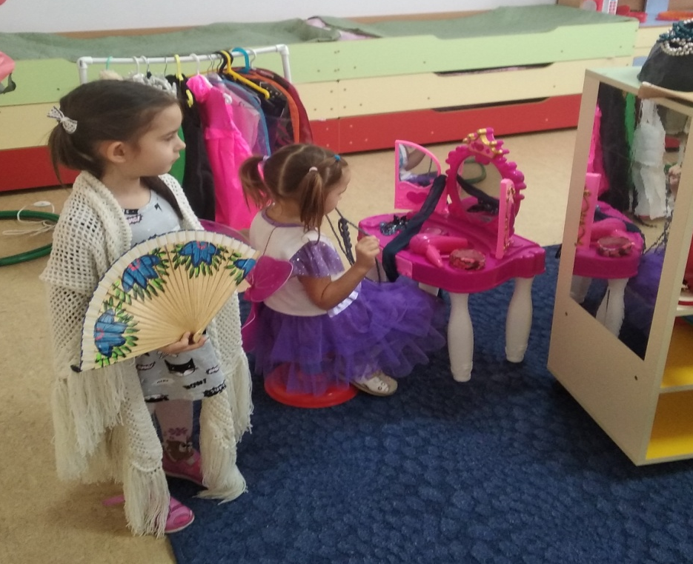

Slide 9
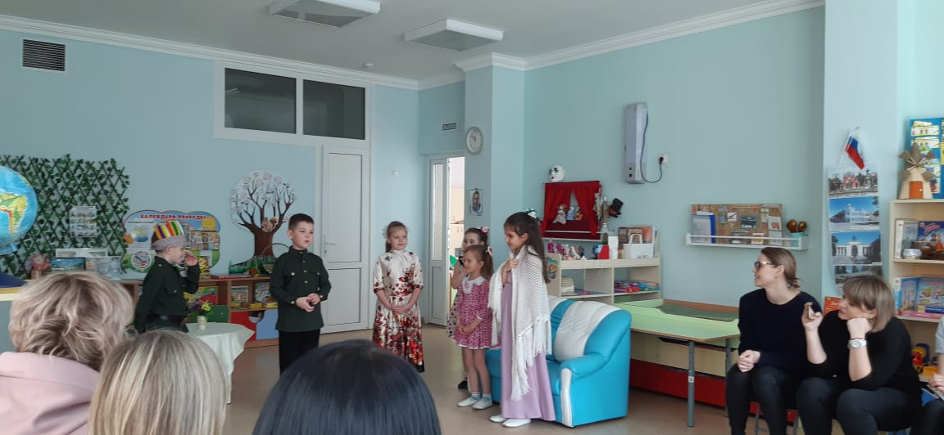
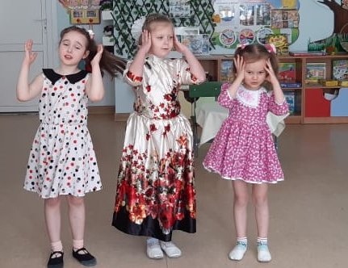
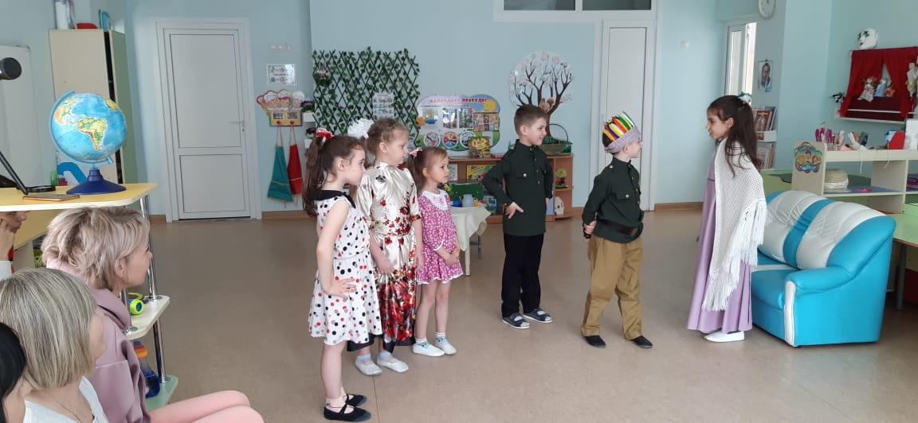

Slide 10
